Slide 1
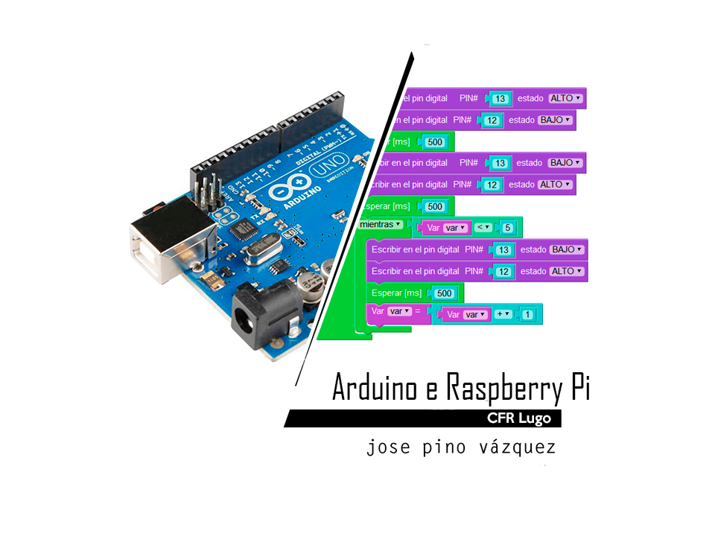



Slide 2
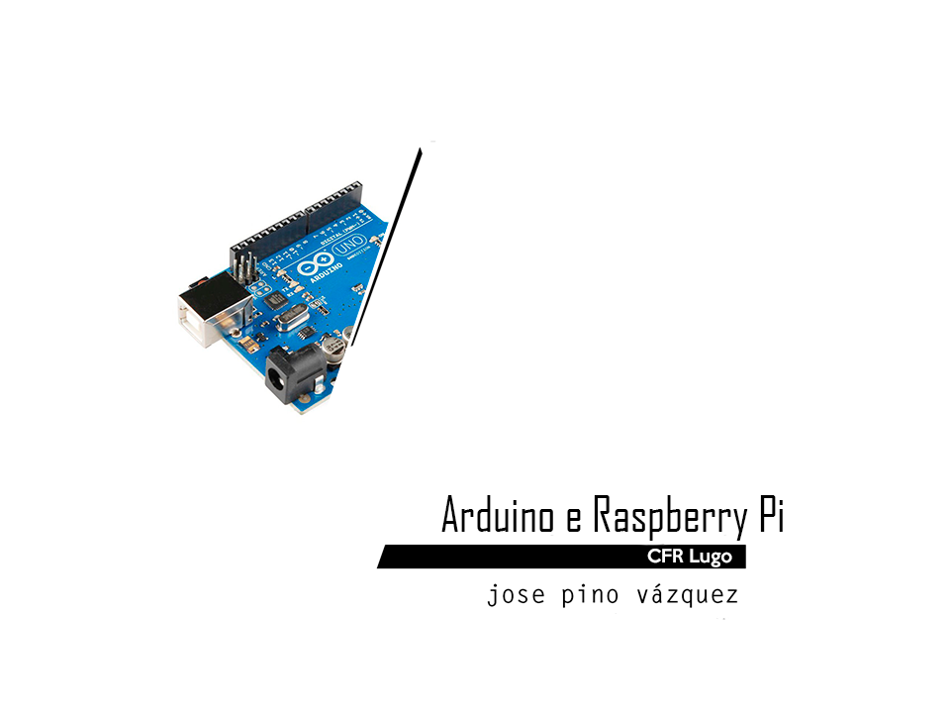
Compoñentes do kit
Outros kit básicos
Montaxes dos retos
Simuladores
Tres modos de montaxe básicos

Slide 3
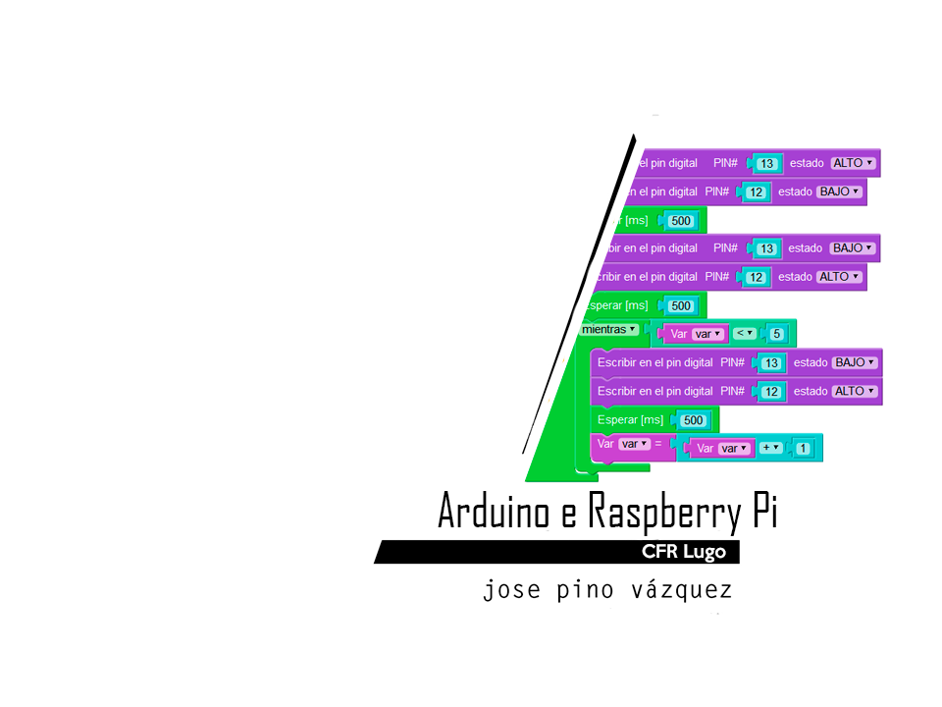
Visualino
Programación estruturada
Arduino IDE

Slide 4
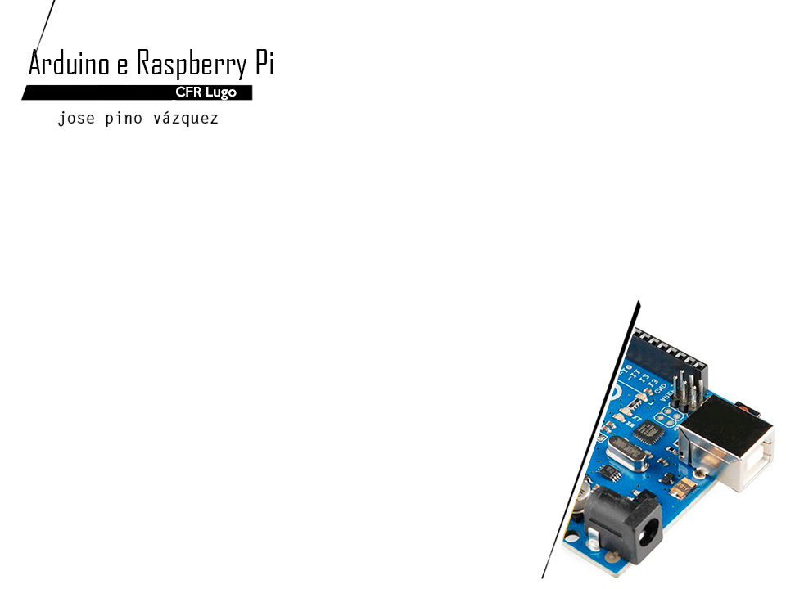
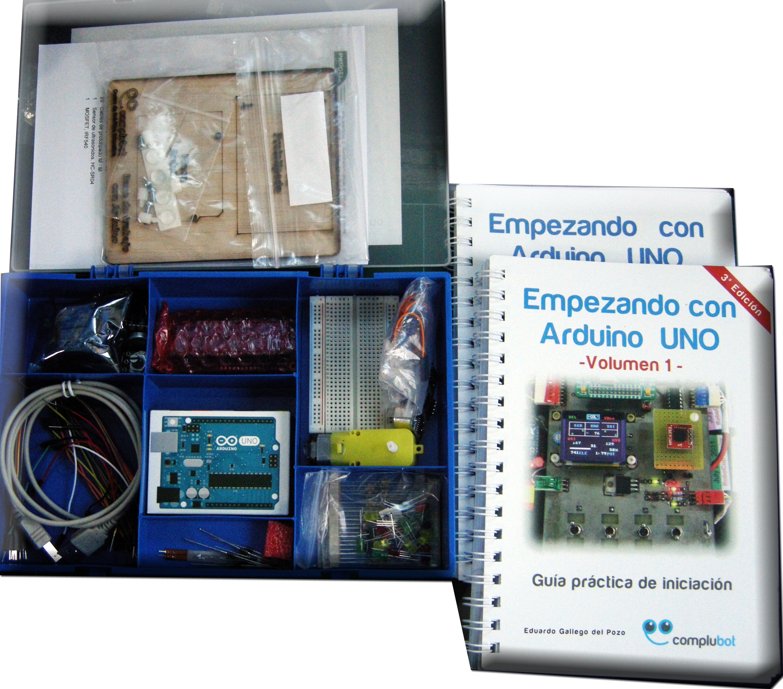
Compoñentes do KIT

Slide 5
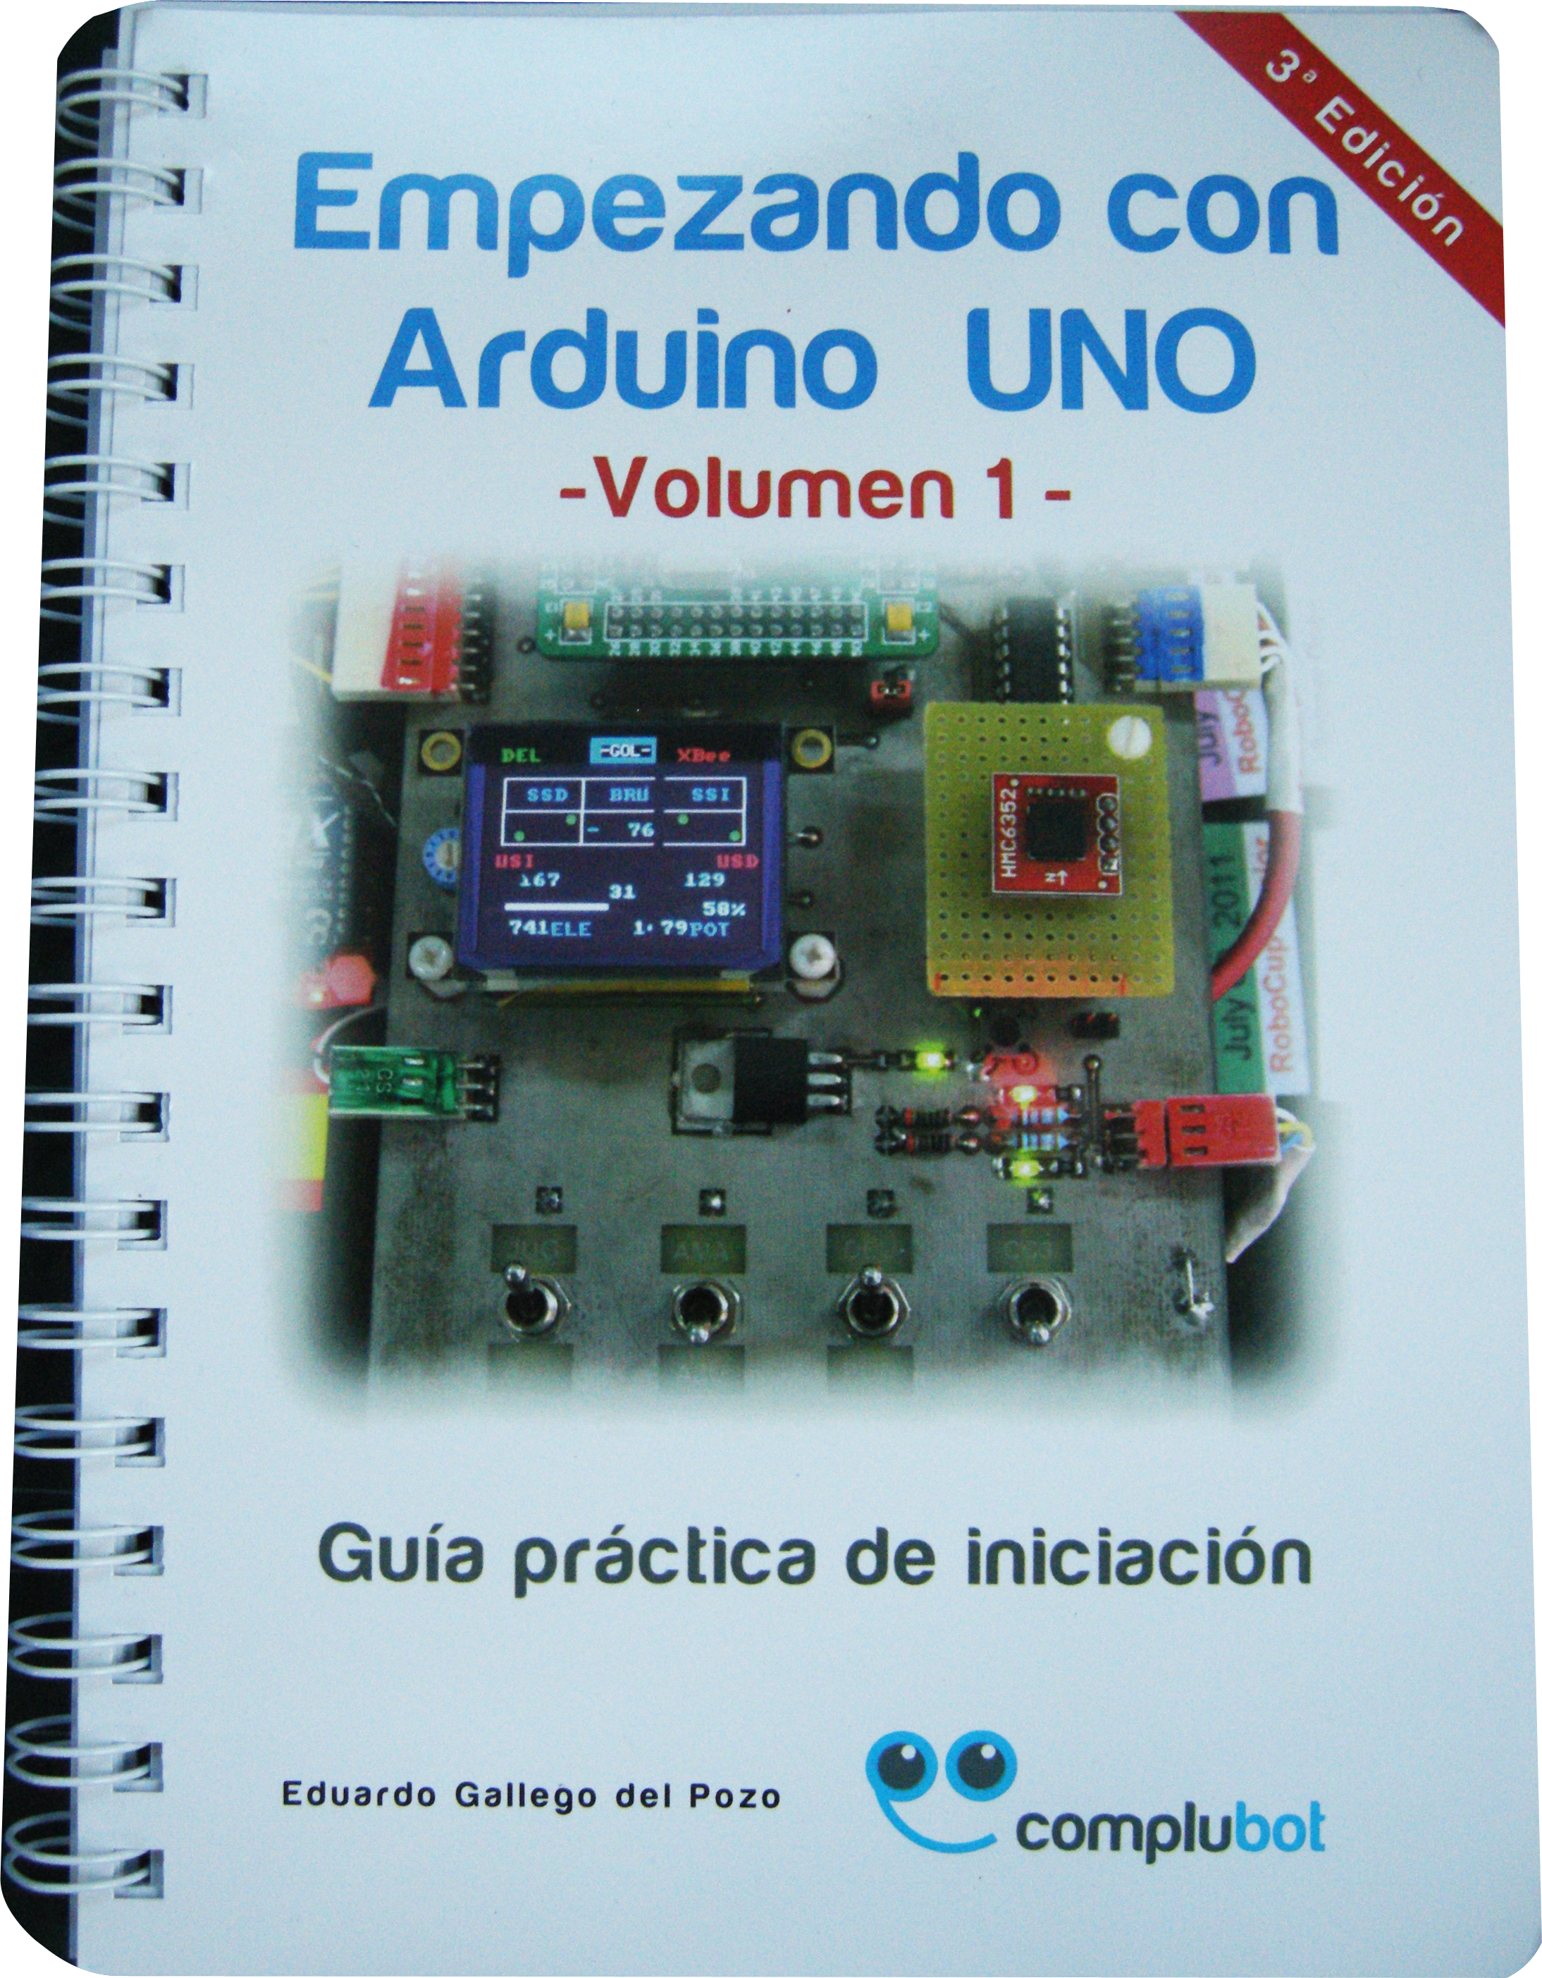
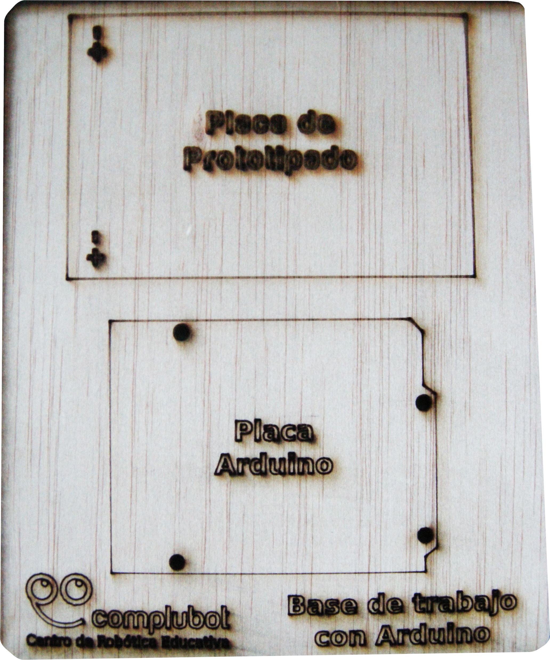
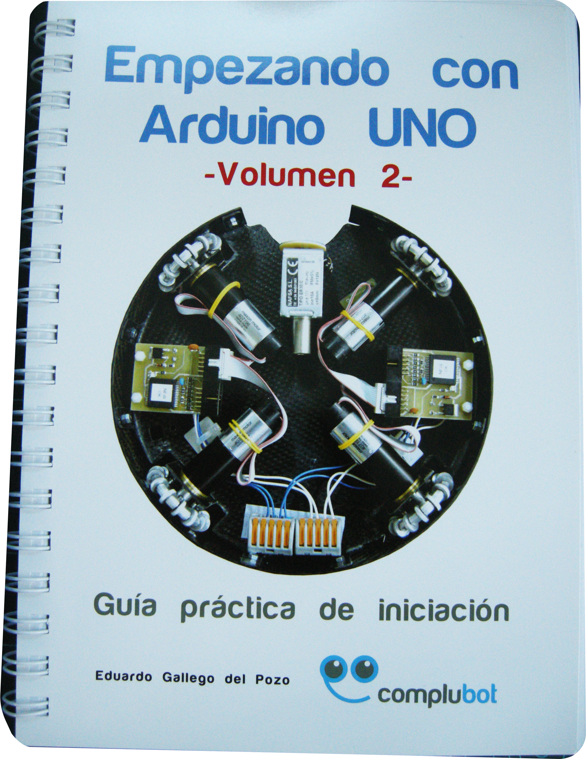
Compoñentes do KIT

Slide 6
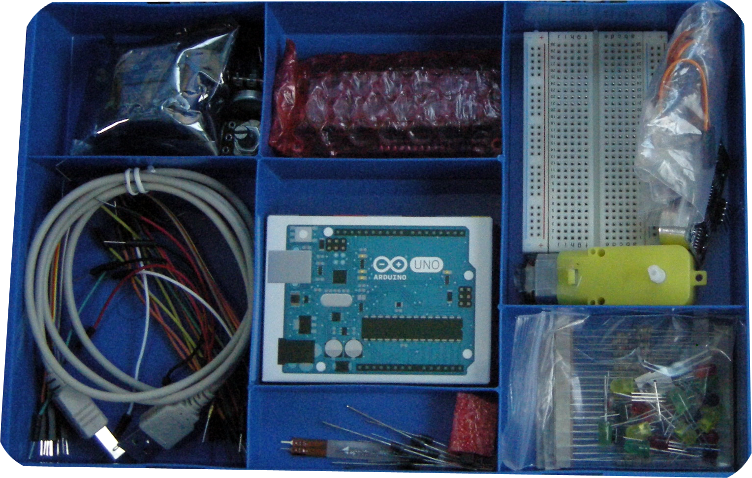
Compoñentes do KIT

Slide 7
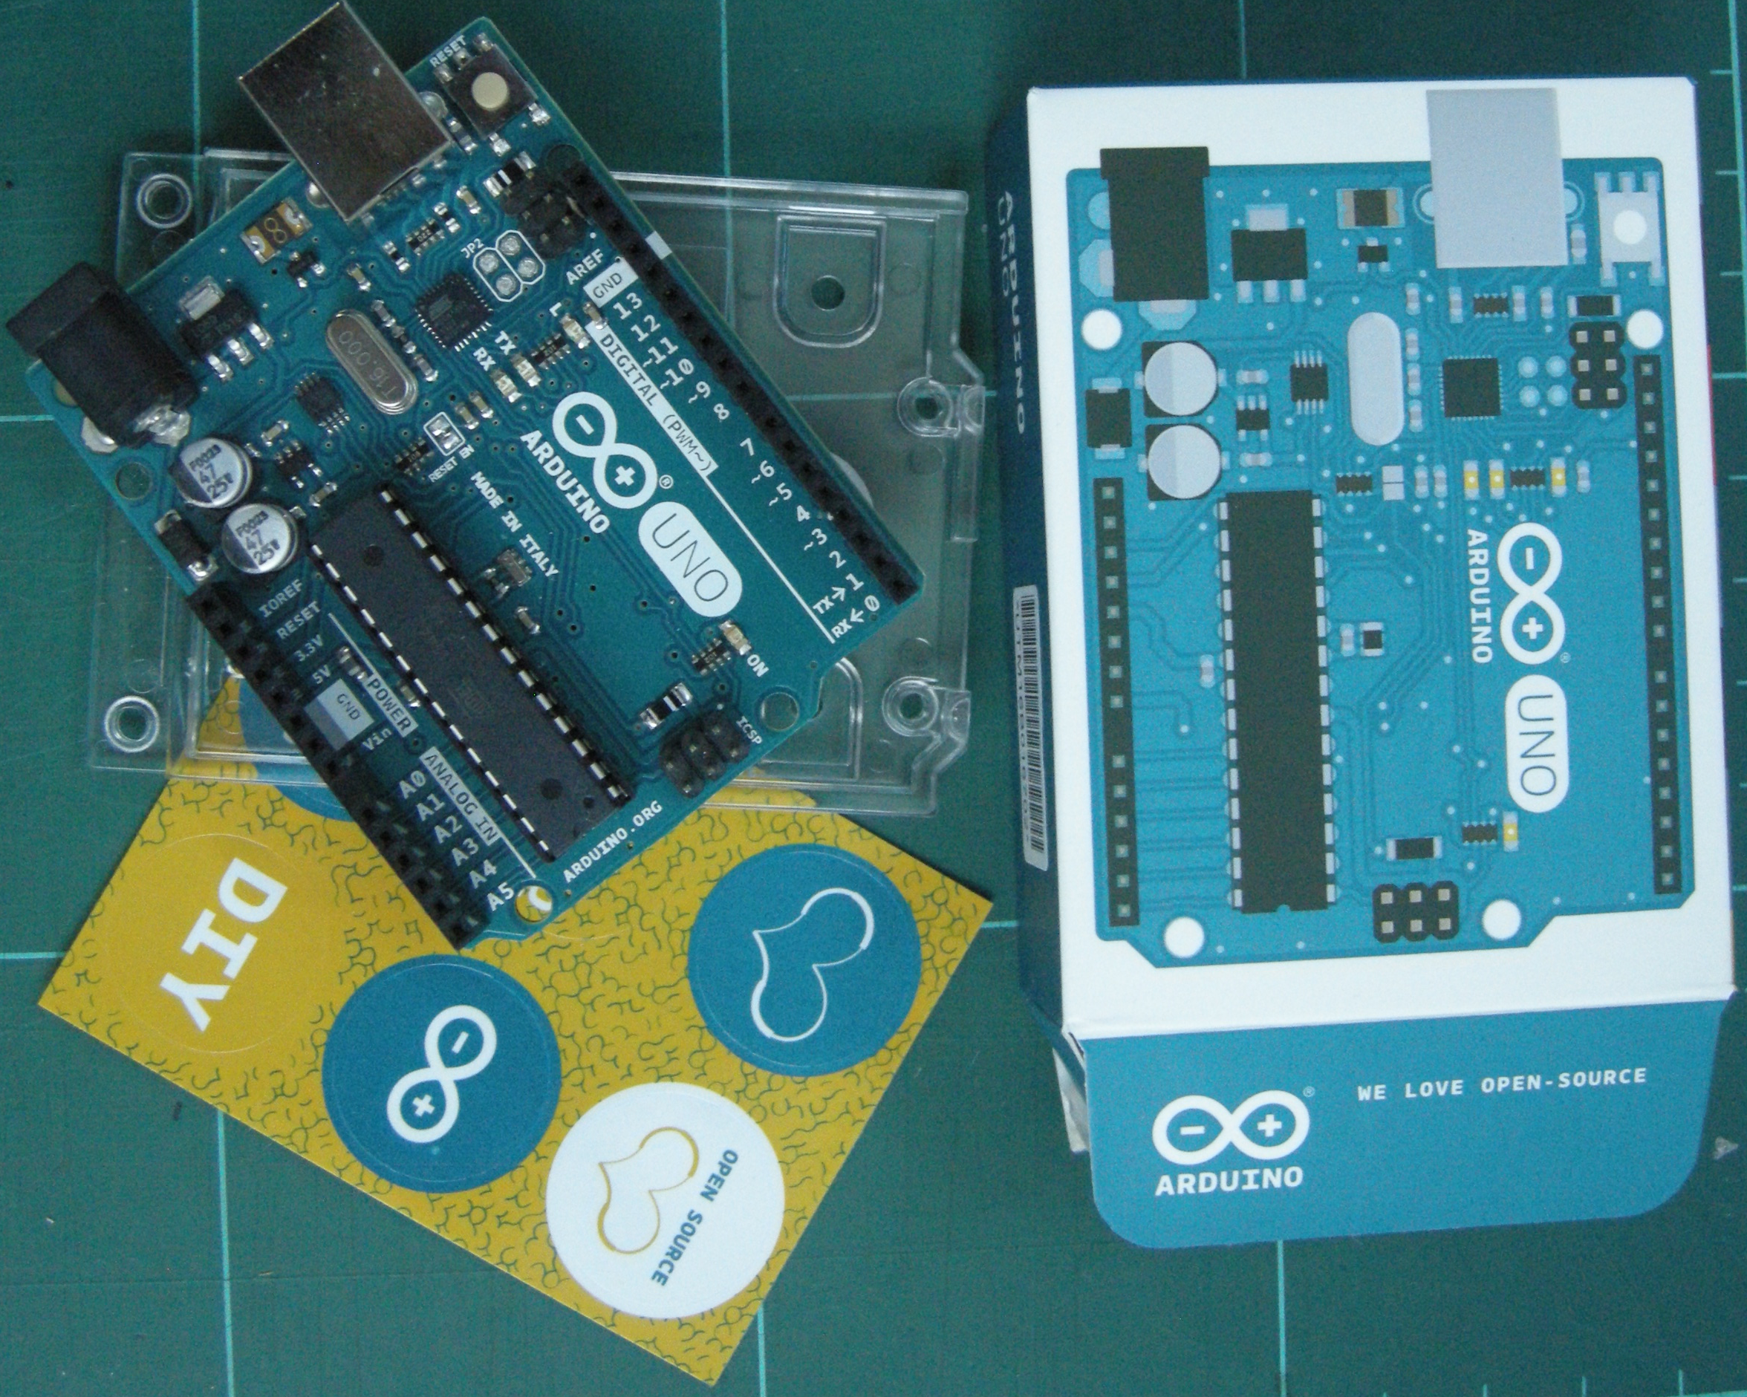
Compoñentes do KIT

Slide 8
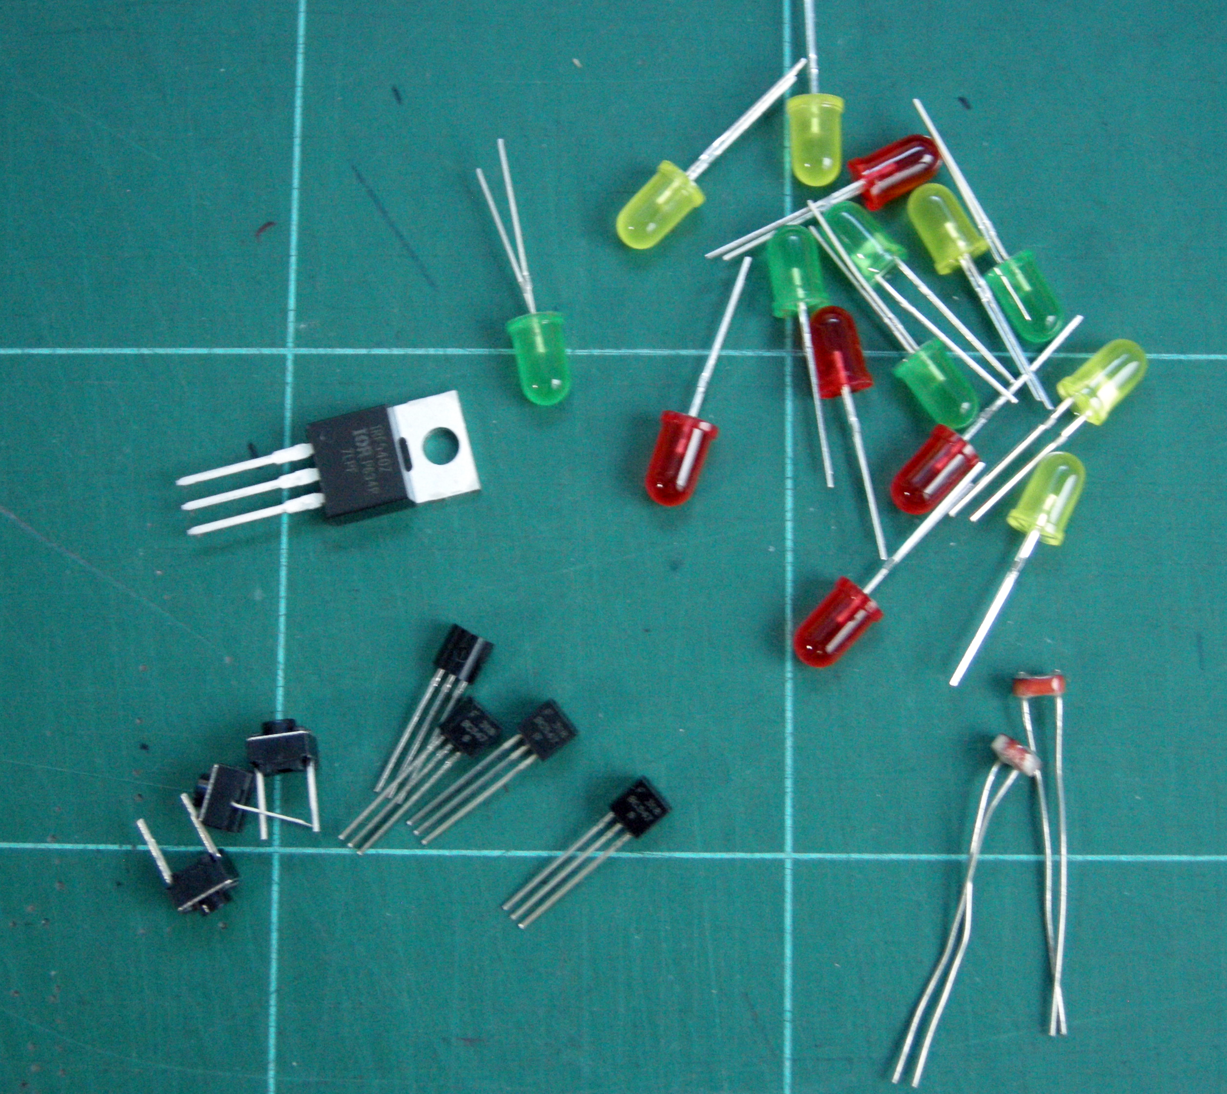
Compoñentes do KIT
15 Leds 5mm
+ 1 led RGB
MOSFET IRF540
3 Pulsadores
2 LDR
4 Transistores

Slide 9
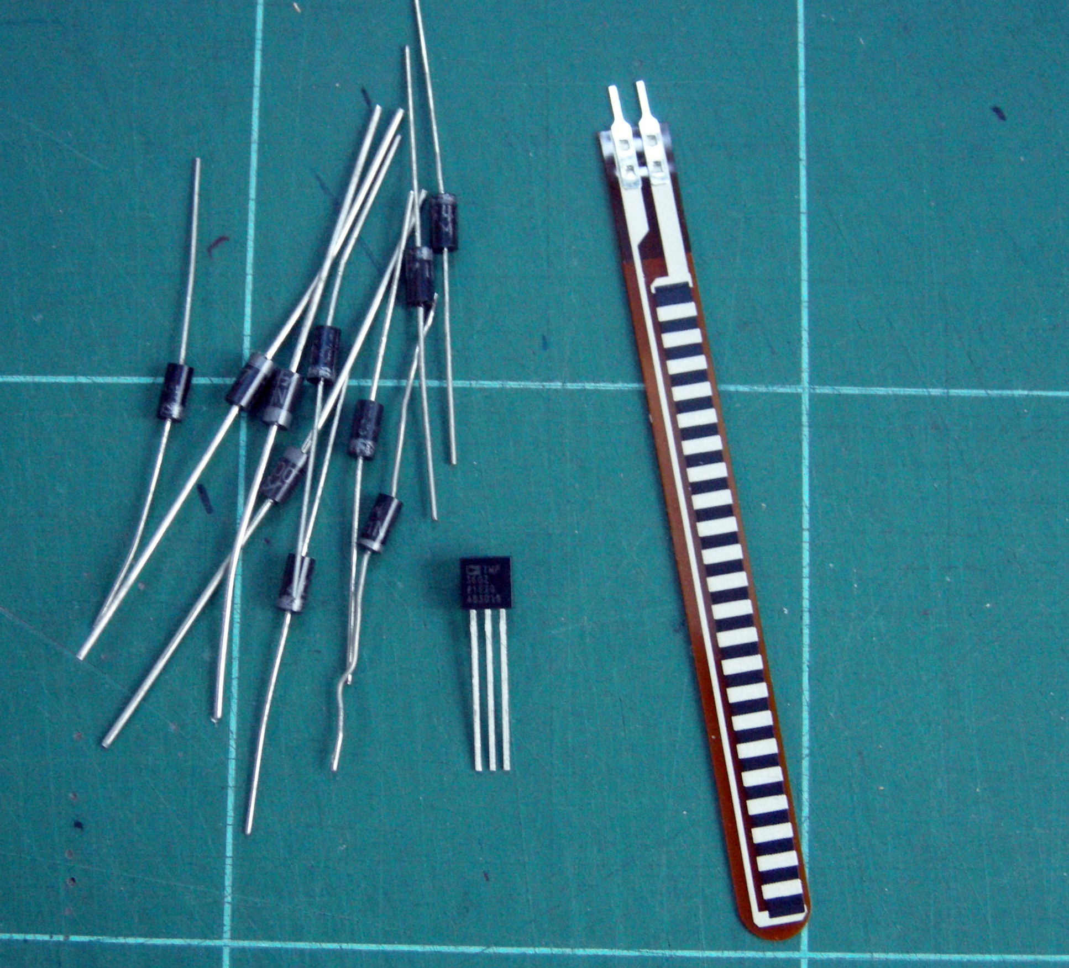
Compoñentes do KIT
Sensor Flex
10 diodos
TMP 36

Slide 10
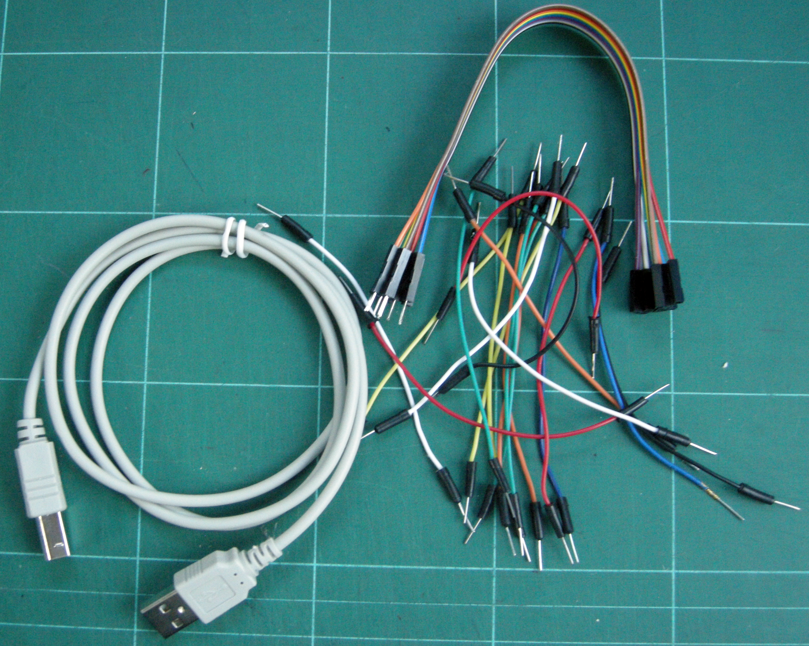
Compoñentes do KIT
10 Cables F-M
20 Cables M-M
Cable USB
A -B

Slide 11
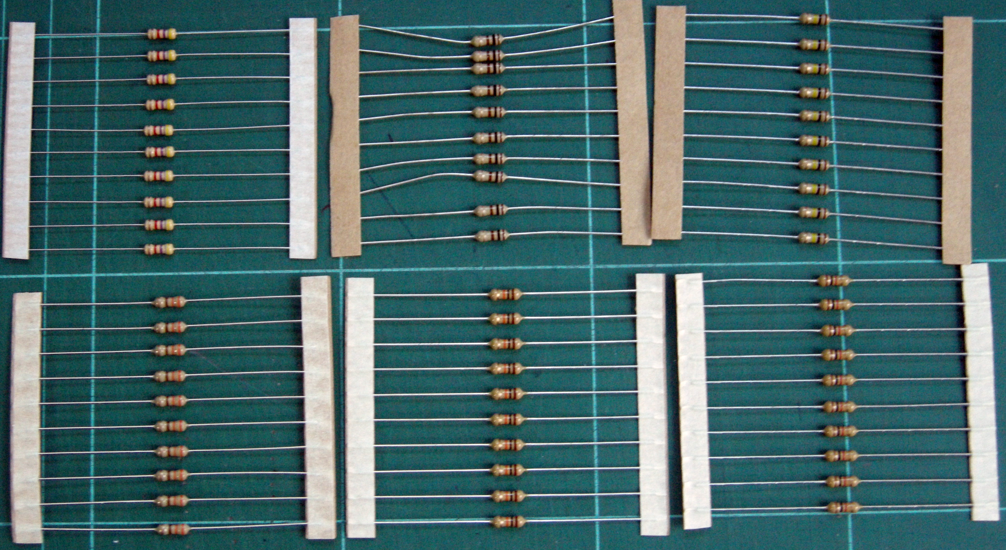
Compoñentes do KIT

Slide 12
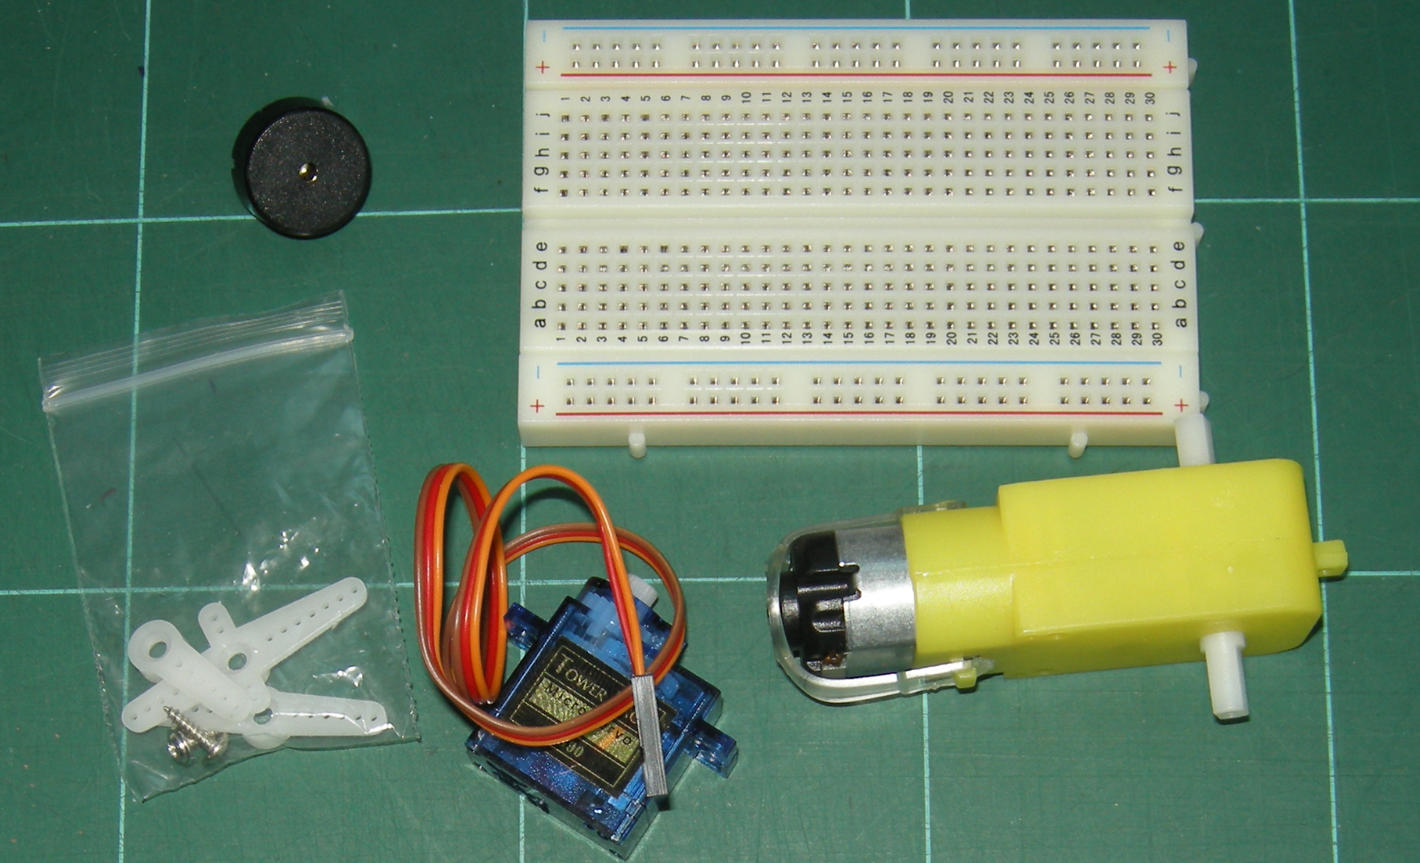
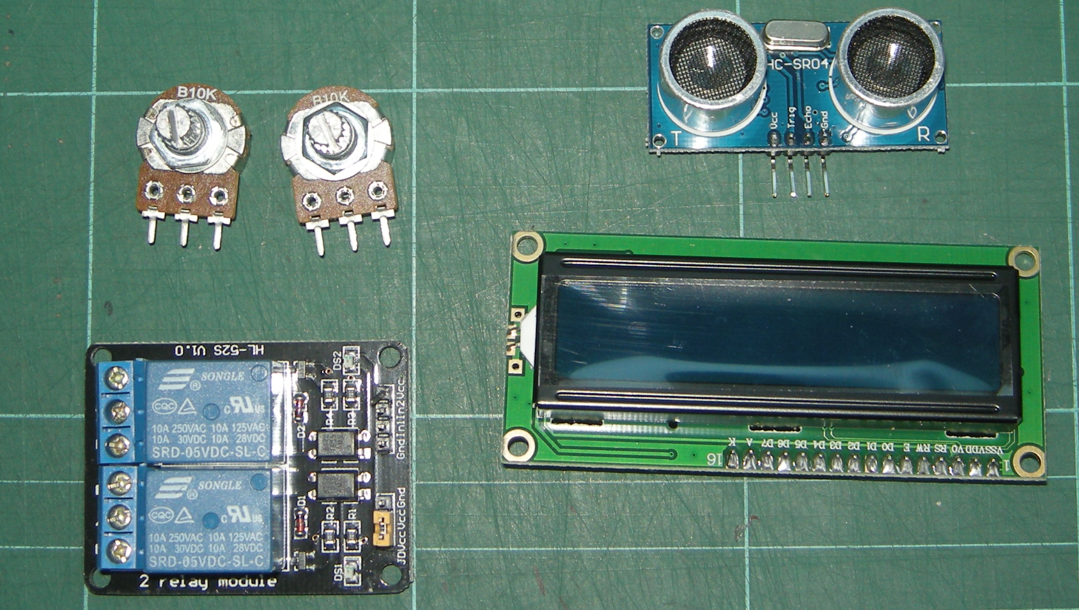
Compoñentes do KIT
Zoador Placa de probas 2 Potenciómetros, Medidor ultrasónico
Servo SG90, Motor c.c reductora Relés, Visualizador 2x16

Slide 13
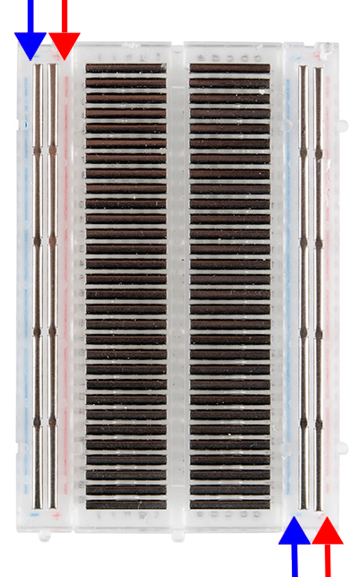
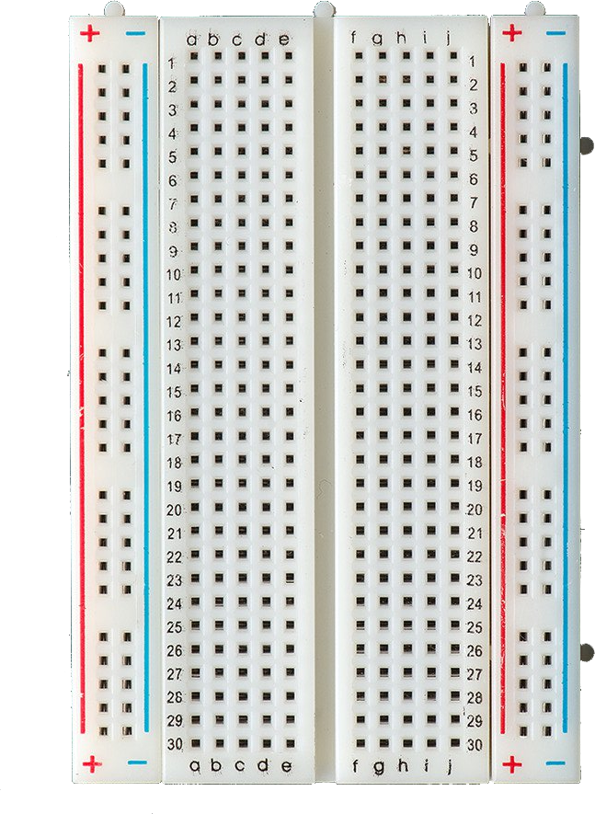
Compoñentes do KIT

Slide 14
Sensor TMP 36
analogRead(0)*500.00/1024-50
0
1024
144
0
5 V
= 144*5/1042 V
10 mV = 1 Grado
= 144*500.00/1024
= 144*5/1024*1000/10
Desde -50 grados
x
= 144*500.00/1024 -50
= 144*5/1024*100
= 144*500/1024

Slide 15
Compoñentes do kit
Outros kit básicos
Montaxes dos retos
Simuladores
Tres modos de montaxe básicos

Slide 16
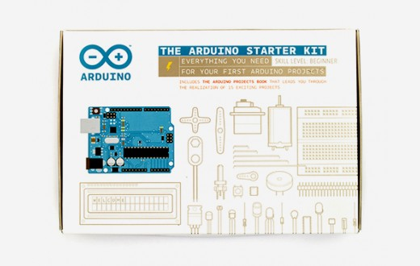
Starter KIT

